Slide 1


欢迎大家进入达内
1907大家庭

Slide 2
开学典礼班会
人工智能教学部 项目经理
彭龙

Slide 3
中心及组织架构介绍
职业发展岗位职责介绍
项目经理自我介绍、岗位职责介绍
学习工具说明、学习方法介绍、时间规划
教学管理制度
教学活动安排
送给大家的一句话
当前口碑奖励政策

Slide 4
中心及组织架构介绍
01

Slide 5
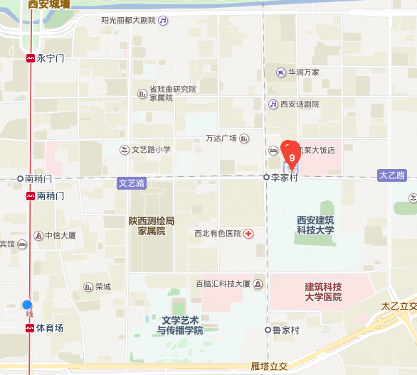
中心及组织架构介绍
中心地理位置（西安市碑林区雁塔北路1号中铁第壹国际A座9层）
公交线路：
20路;
20路区间;
221路;
313路;
508路;
700路;
702路;
教育专线
Notes:
开学典礼模板里的致词页

Slide 6
中心及组织架构介绍
组织架构介绍
城市总经理王志强
陕西品保经理
郭明
陕西教学经理杨雄飞
职业发展经理王莹
企业合作经理高贝
中心主任
吴静
项目经理
彭龙
职业发展老师
巨银萍
企业合作老师
苏旺业
咨询师
史苗苗
MIS老师
王通
Notes:
开学典礼模板里的致词页

Slide 7
职业发展 岗位职责介绍
02

Slide 8
项目经理自我介绍 岗位职责介绍
03

Slide 9
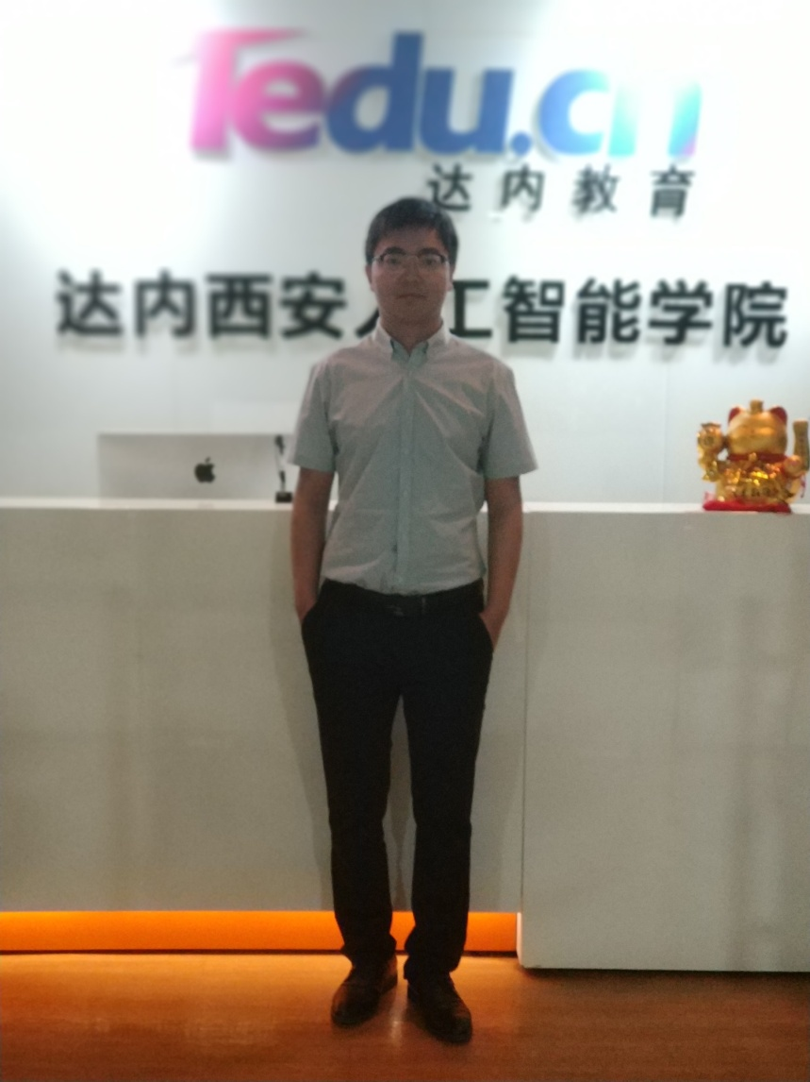
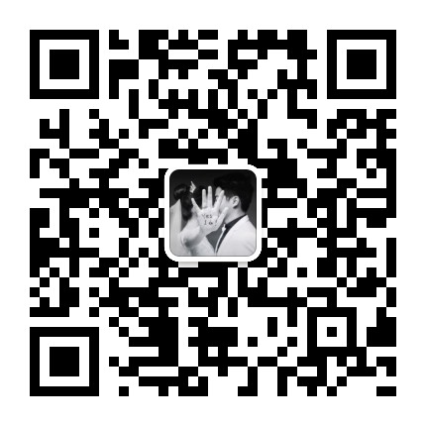
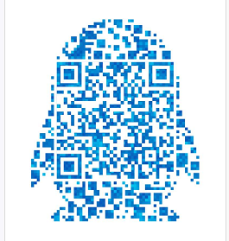
自我介绍
姓 名：彭龙
联系方式：13259451705
微 信： QQ：
座右铭：
不问收获，但问耕耘！天道酬勤！
Notes:
一分耕耘一分收获，上天偏爱于勤奋的人们，付出的努力一定会有所回报

Slide 10
自我介绍
带班经验
西安1712、1805、1808..
平均就业率95%
带班风格
有话好好说！
沟通解决一切问题！
技术证明一切！

Slide 11
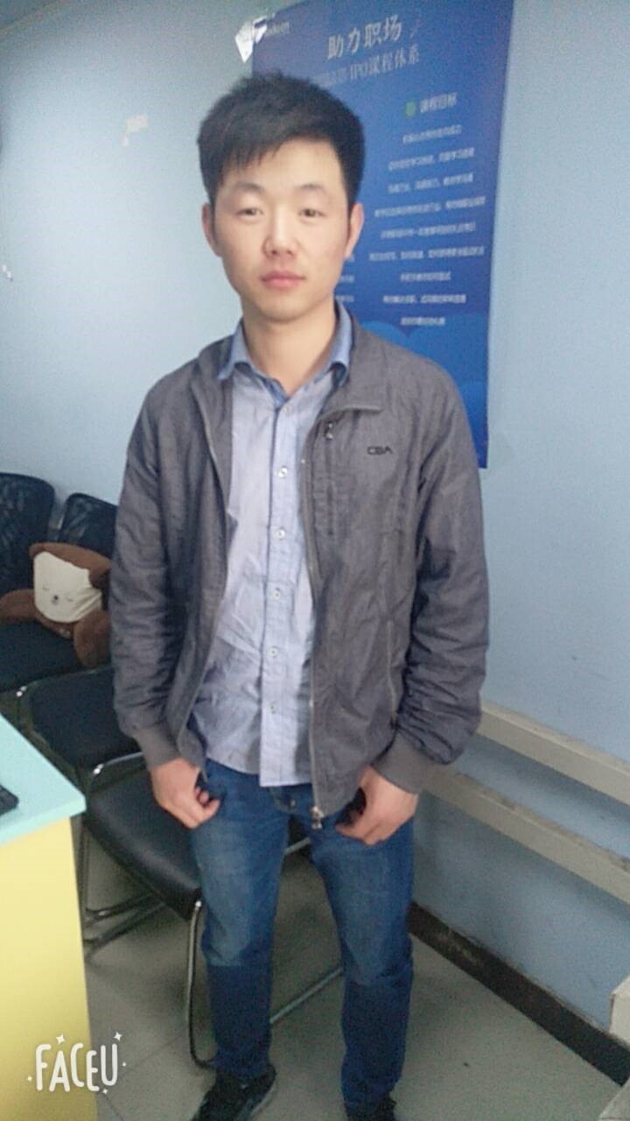
自我介绍
成功就业学员案例
张也, 92年，本科
踏实、认真、自信
就业于中软，薪资9k

Slide 12
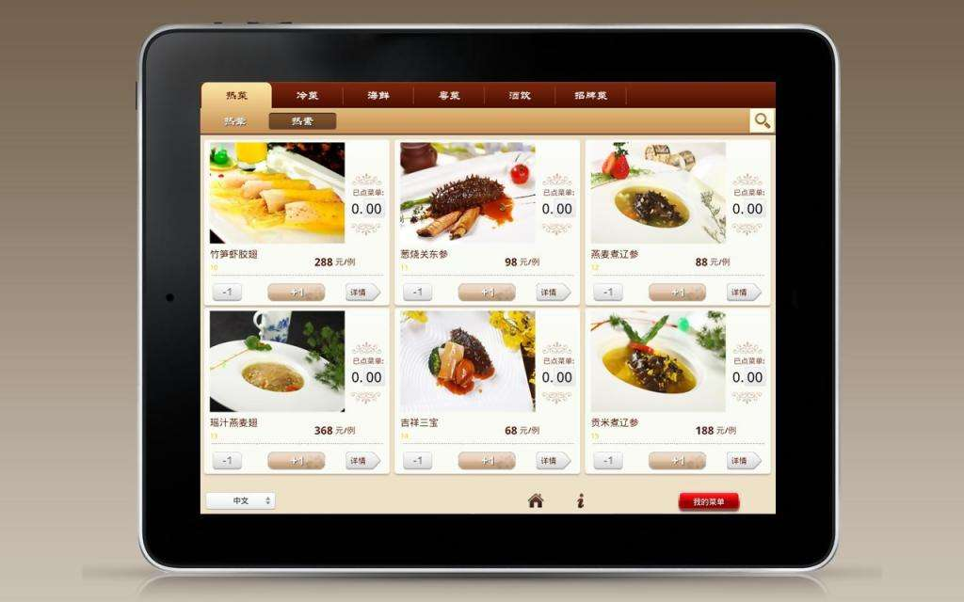
自我介绍
作品项目展示
电子菜单（c/s、b/s复合开发基于Django框架开发的餐饮电子菜单）

Slide 13
岗位职责
纪律
学习
满意度
就业
出勤
作业检查
假条审批
手机
睡觉
整理教室环境
教学问题答疑
知识点串讲
班组长培养
作品项目评审
周测
小班辅导
月考
处理意见建议
满意度测评
向上级反馈
技术评价
简历讲解
模拟面试
面试技术问题
就业回访

Slide 14
学习工具说明 学习方法介绍 时间规划
04

Slide 15
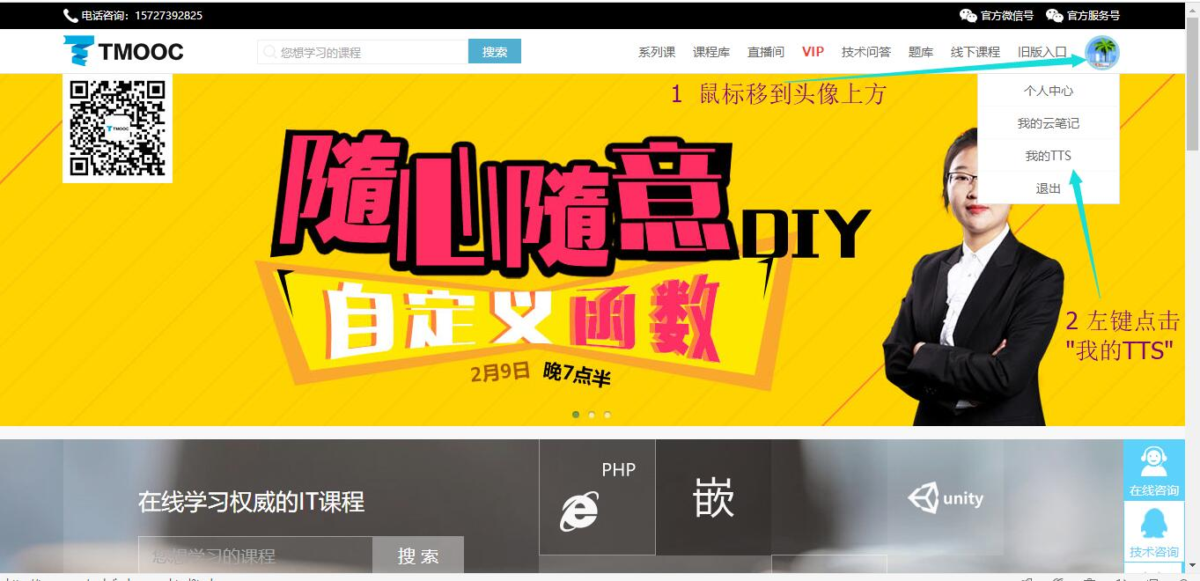
学习工具说明
Tmooc.cn

Slide 16
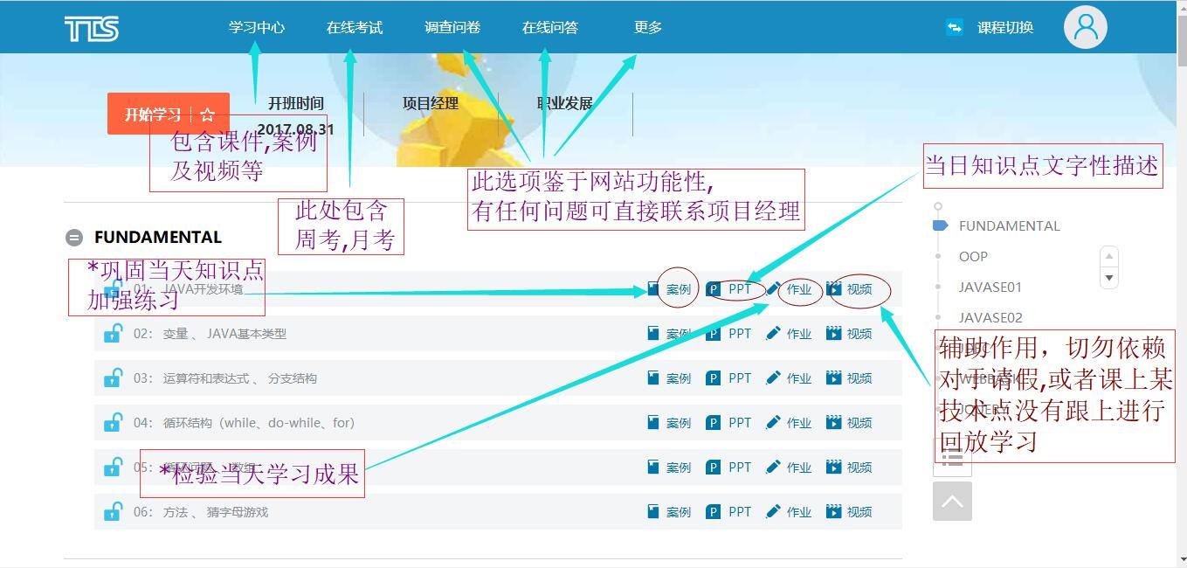
学习工具说明
进入”我的TTS”

Slide 17

学习工具说明
Linux系统-服务器最常用的系统
Django 服务器框架
Mysql 、 MongoDB数据库
Sublime、Pycharm编辑器

Slide 18
学习方法
听
总结
练
讨论
课上以听为主
课后学会总结
多练，多敲，
孰能生巧
课下同学之间多
讨论，多交流

Slide 19

时间规划
时间安排：
晨 讲：08:30-09:00
上午上课：09:00-12:00
午 休：12:00-14:00
下午上课：14:00-18:00
晚 自 习：19:00-20:30
周 末：09:00-18:00

Slide 20

时间规划
与时间赛跑
一天上课时间：3h + 4h = 7h
一天自习时间：1.5h
上课总时间（102D）：102 * 7h = 714h
自习时间：1.5h * 102 + 40 * 7h=433h
自我学习的时间至少应与相应课程的课时的比例为1.5 ：1， 即1学时的课程应对应有一个半小时的课余消化
那么，我们还需要……
Notes:
714*1.5=1071
1071-433=638
每晚回家还需要2.5h练习，周末也需要7h练习，so，在达内学习的这几个月时间非常紧张。

Slide 21
教学管理制度
05

Slide 22
教学管理规定
所有学员须准时到达教室（早8:30准时到中心，晚上20.30方可离开），努力学习，不得迟到、早退、旷课等。
关于旷课：学员在培训期间未经请假或请假未获得批准，擅自缺课，视为旷课。旷课累计两次记入学员档案，并取消就业推荐的机会。
学员上课期间须关闭手机或将手机处于静音状态，且提交手机，手机上墙。严禁以各种理由不配合手机上墙制度的管理；若有紧急电话必须使用时，须告知项目经理，经过允许后，到教室外接听，不得影响其他学员。
严禁通过任何方式，录制达内视频，一经发现，将追究法律责任。
关于请假：请假必须要有请假条，病假要有医院开的证明否则按旷课处理。请假必须经职业发展顾问，项目经理和部门经理签字方可生效。
严禁私自删除计算机内教学使用软件，由于个人原因造成的软件环境损坏，后果自负。
严禁私自挪动、更换计算机设备，如有发生，按实物价值双倍赔偿等。
保持室内安静、整洁，严禁室内用餐，抽烟，吐痰，丢杂物，吸烟等影响环境的行为。
节约用电：放学后，正确关闭电脑、电源。
务必参加集团安排的月考。

Slide 23
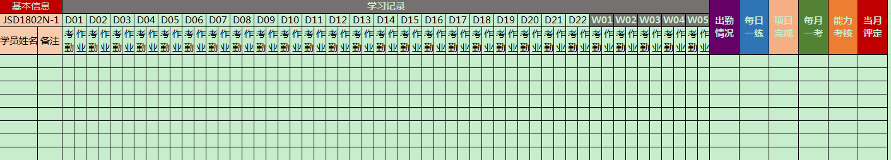
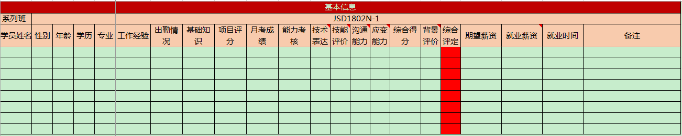
《学员学习档案》展示

Slide 24
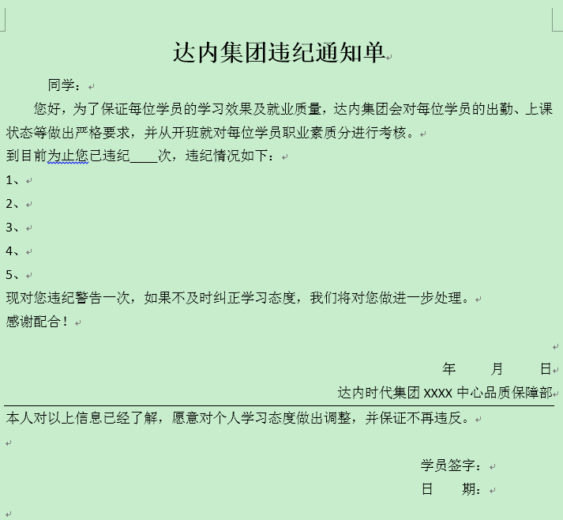
“三单”展示
违纪通知单

Slide 25
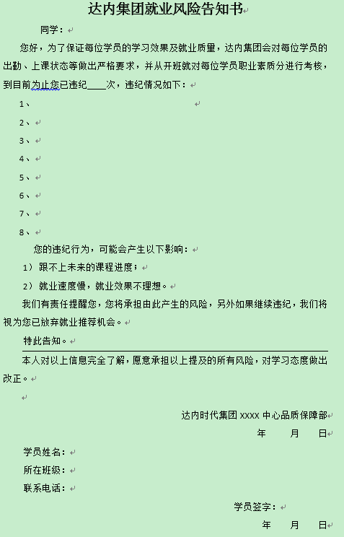
“三单”展示
就业风险告知书

Slide 26
教学活动安排
06

Slide 27
教学活动安排
总监咨询日
职业素质课
由集团教学总监现场互动,为学
习中遇到的问题及疑惑进行答疑
非技术类,包括职场礼仪,简历制作,面试实战等
技能大PK
户外团建拓展
阶段举办，技术实战演练，活跃课堂气氛
课余时间，活动筋骨，增强我们班级的团队凝聚力

Slide 28
当前口碑活动方案
07

Slide 29
送给学员的一句话
08

Slide 30

送大家一句话

